Slide 1
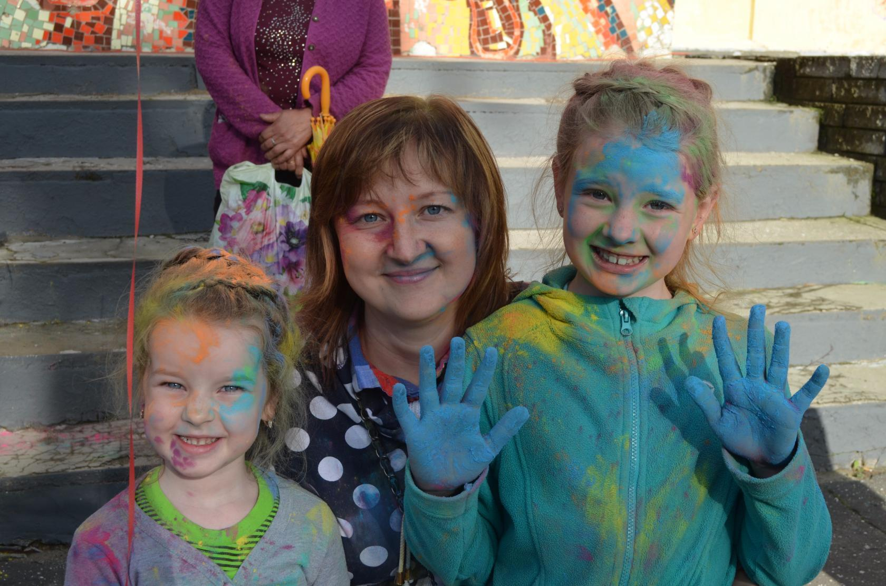
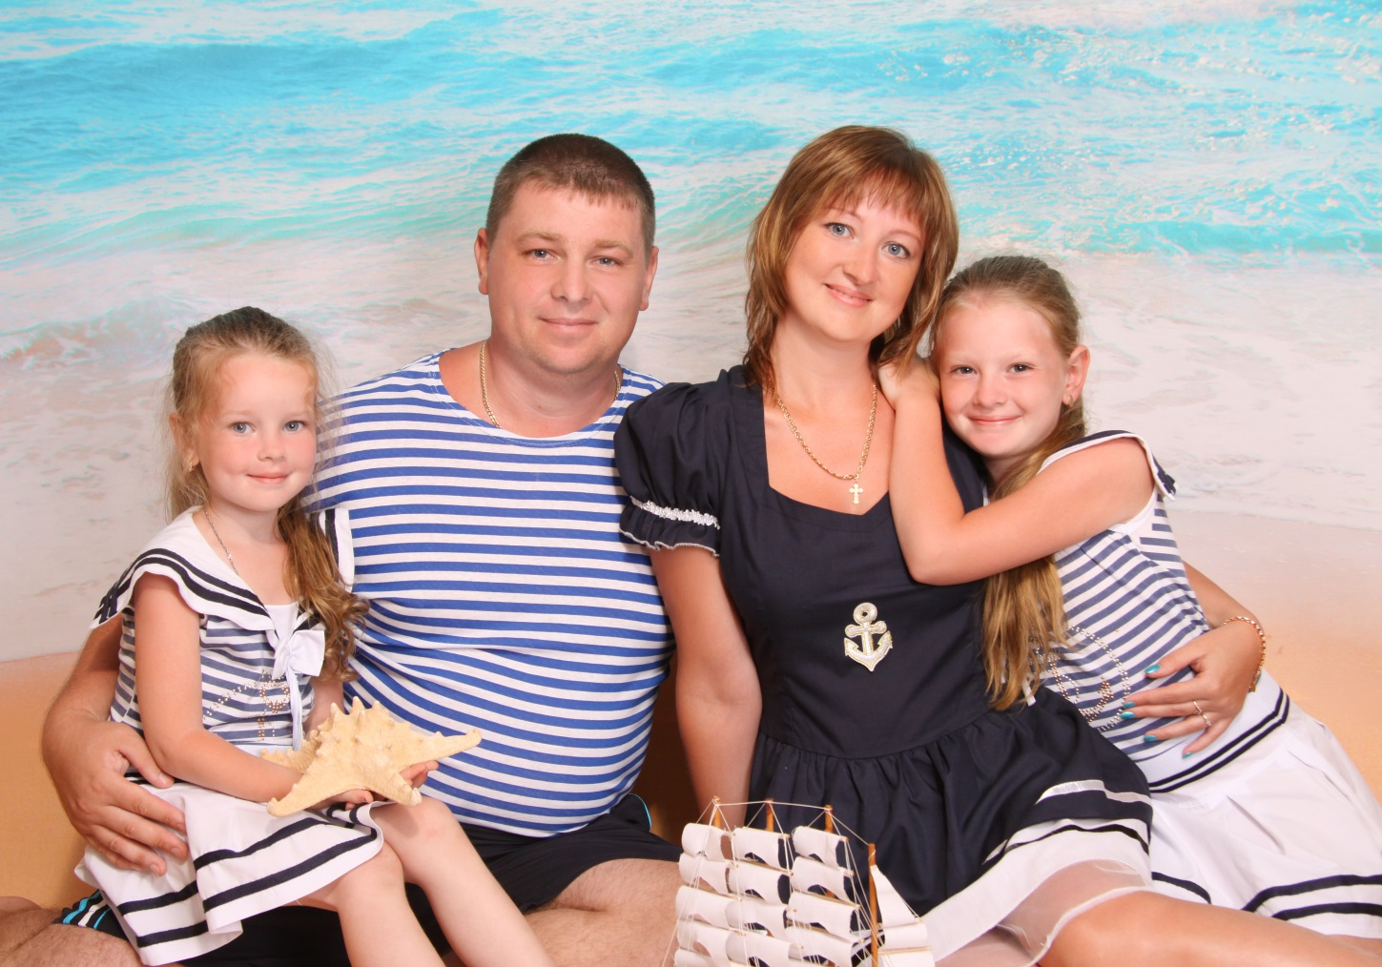
СЕМЬЯ ДАШИ НИКОНОРОВОЙ

